Slide 1
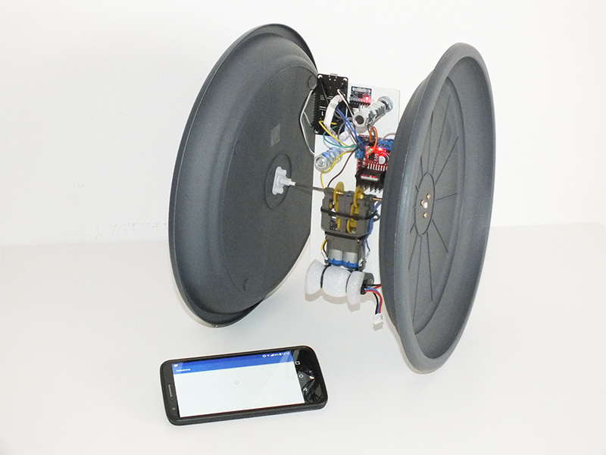
UNIBALANCE Remote controlLed self balancing bot
Stefano semeraro
Davide tarantino
Giorgio scarafile
Corso: robotics 2015/2016
Docente: prof. Giovanni indiveri

Slide 2
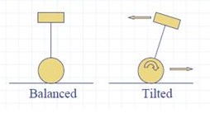
Unibalance in breve
Unibalance è un robot in grado di mantenere costantemente la posizione eretta anche in presenza di disturbi esterni.
Attraverso l’uso di un sensore di accelerazione lineare e velocità angolare, esso calcola la sua inclinazione rispetto all’orizzonte e, se fuori asse, muove le ruote nel verso in cui sta cadendo per ripristinare l’equilibrio.
Unibalance è, inoltre, comandato tramite uno smartphone Android collegato ad esso in WiFi, in modo tale da potersi muovere in avanti e indietro e ruotare su stesso, rendendolo un veicolo anolonomo.

Slide 3
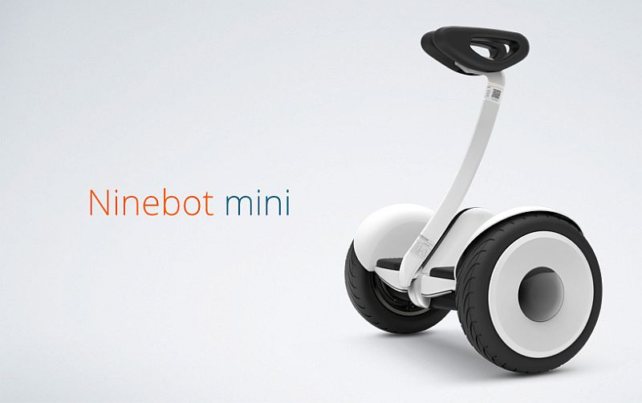
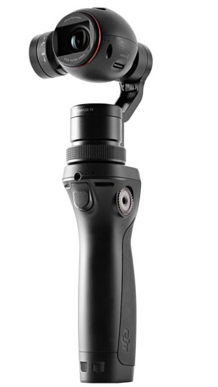
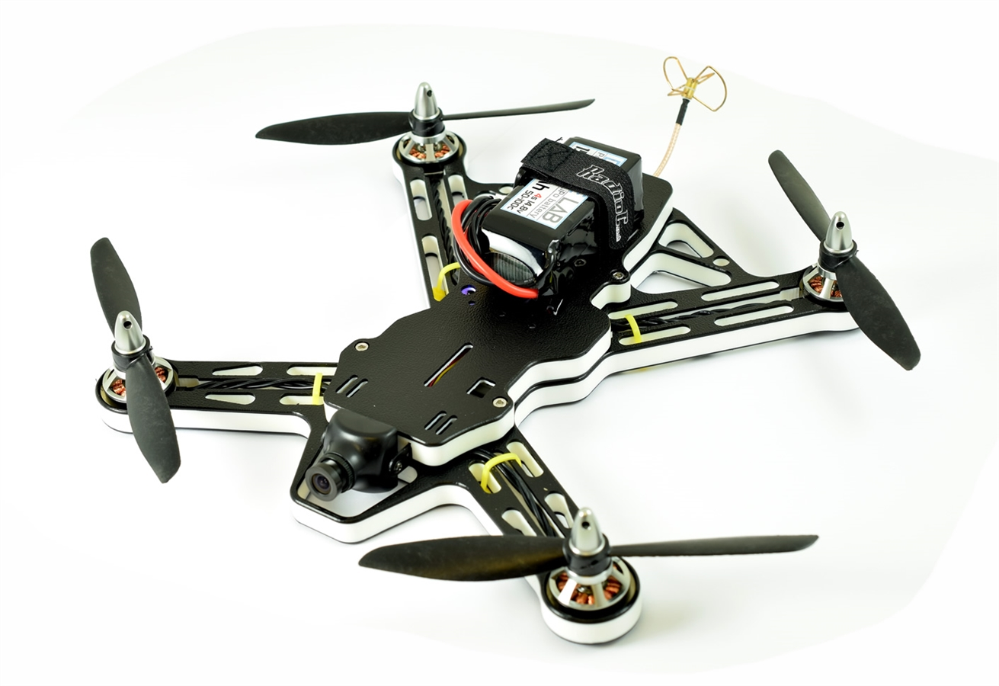
impieghi
La tecnologia che anima Unibalance è attualmente impiegata in numerosi progetti e, grazie alla diminuzione dei prezzi dei componenti coinvolti, sta vivendo un periodo fiorente in ambito commerciale.

Slide 4
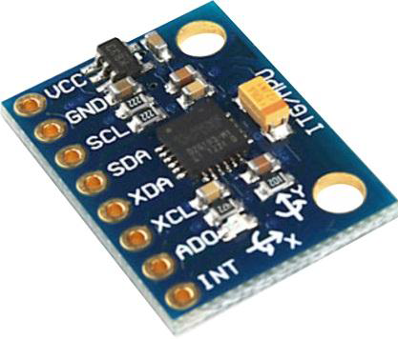
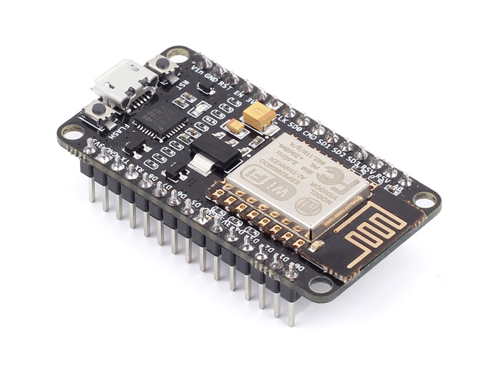
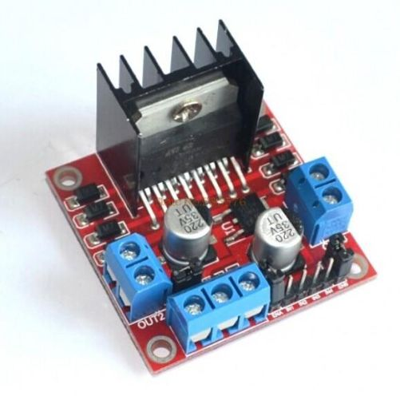
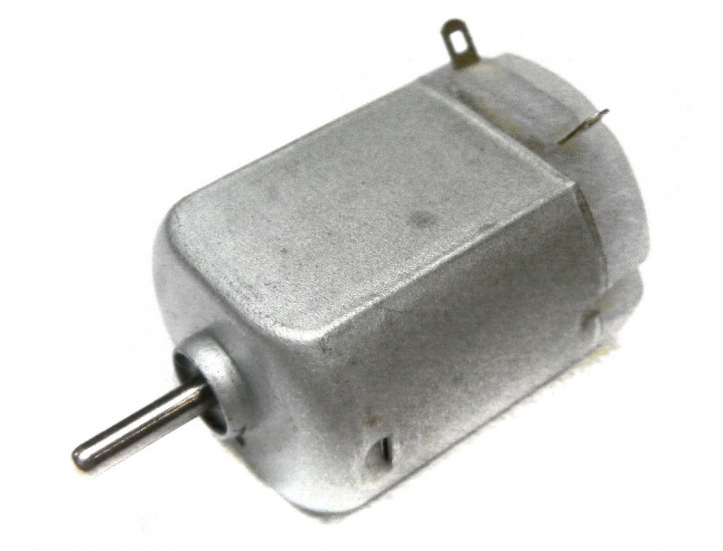
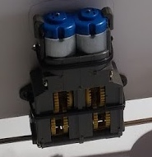
Componenti chiave
SENSORE 6dof (accelerometro + giroscopio)
UNITA’ DI ELABORAZIONE
DRIVER DEI MOTORI
MOTORI DC
MOTORIDUTTORE

Slide 5
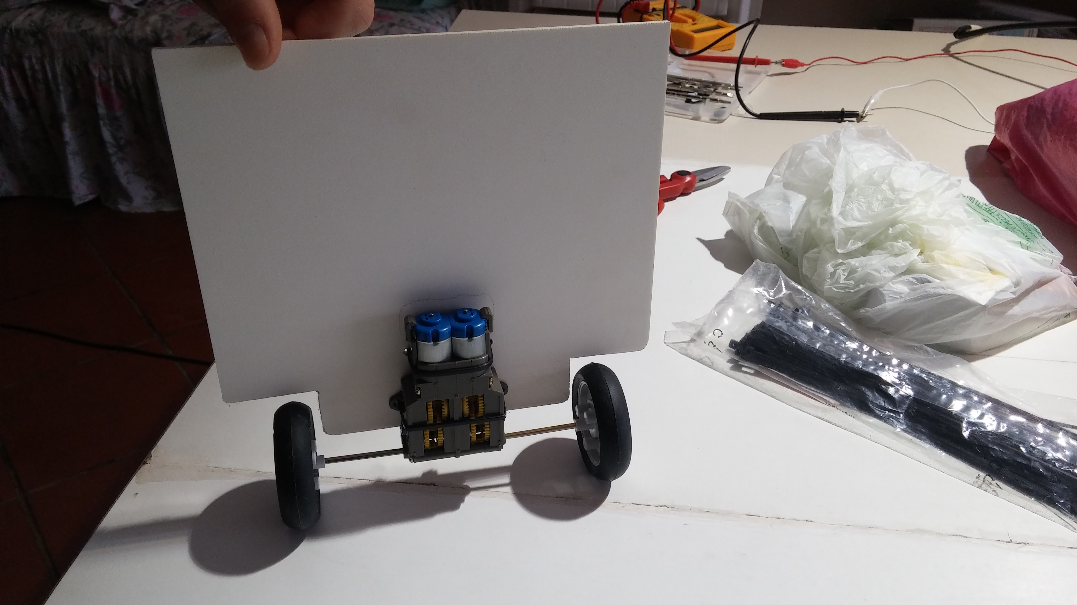
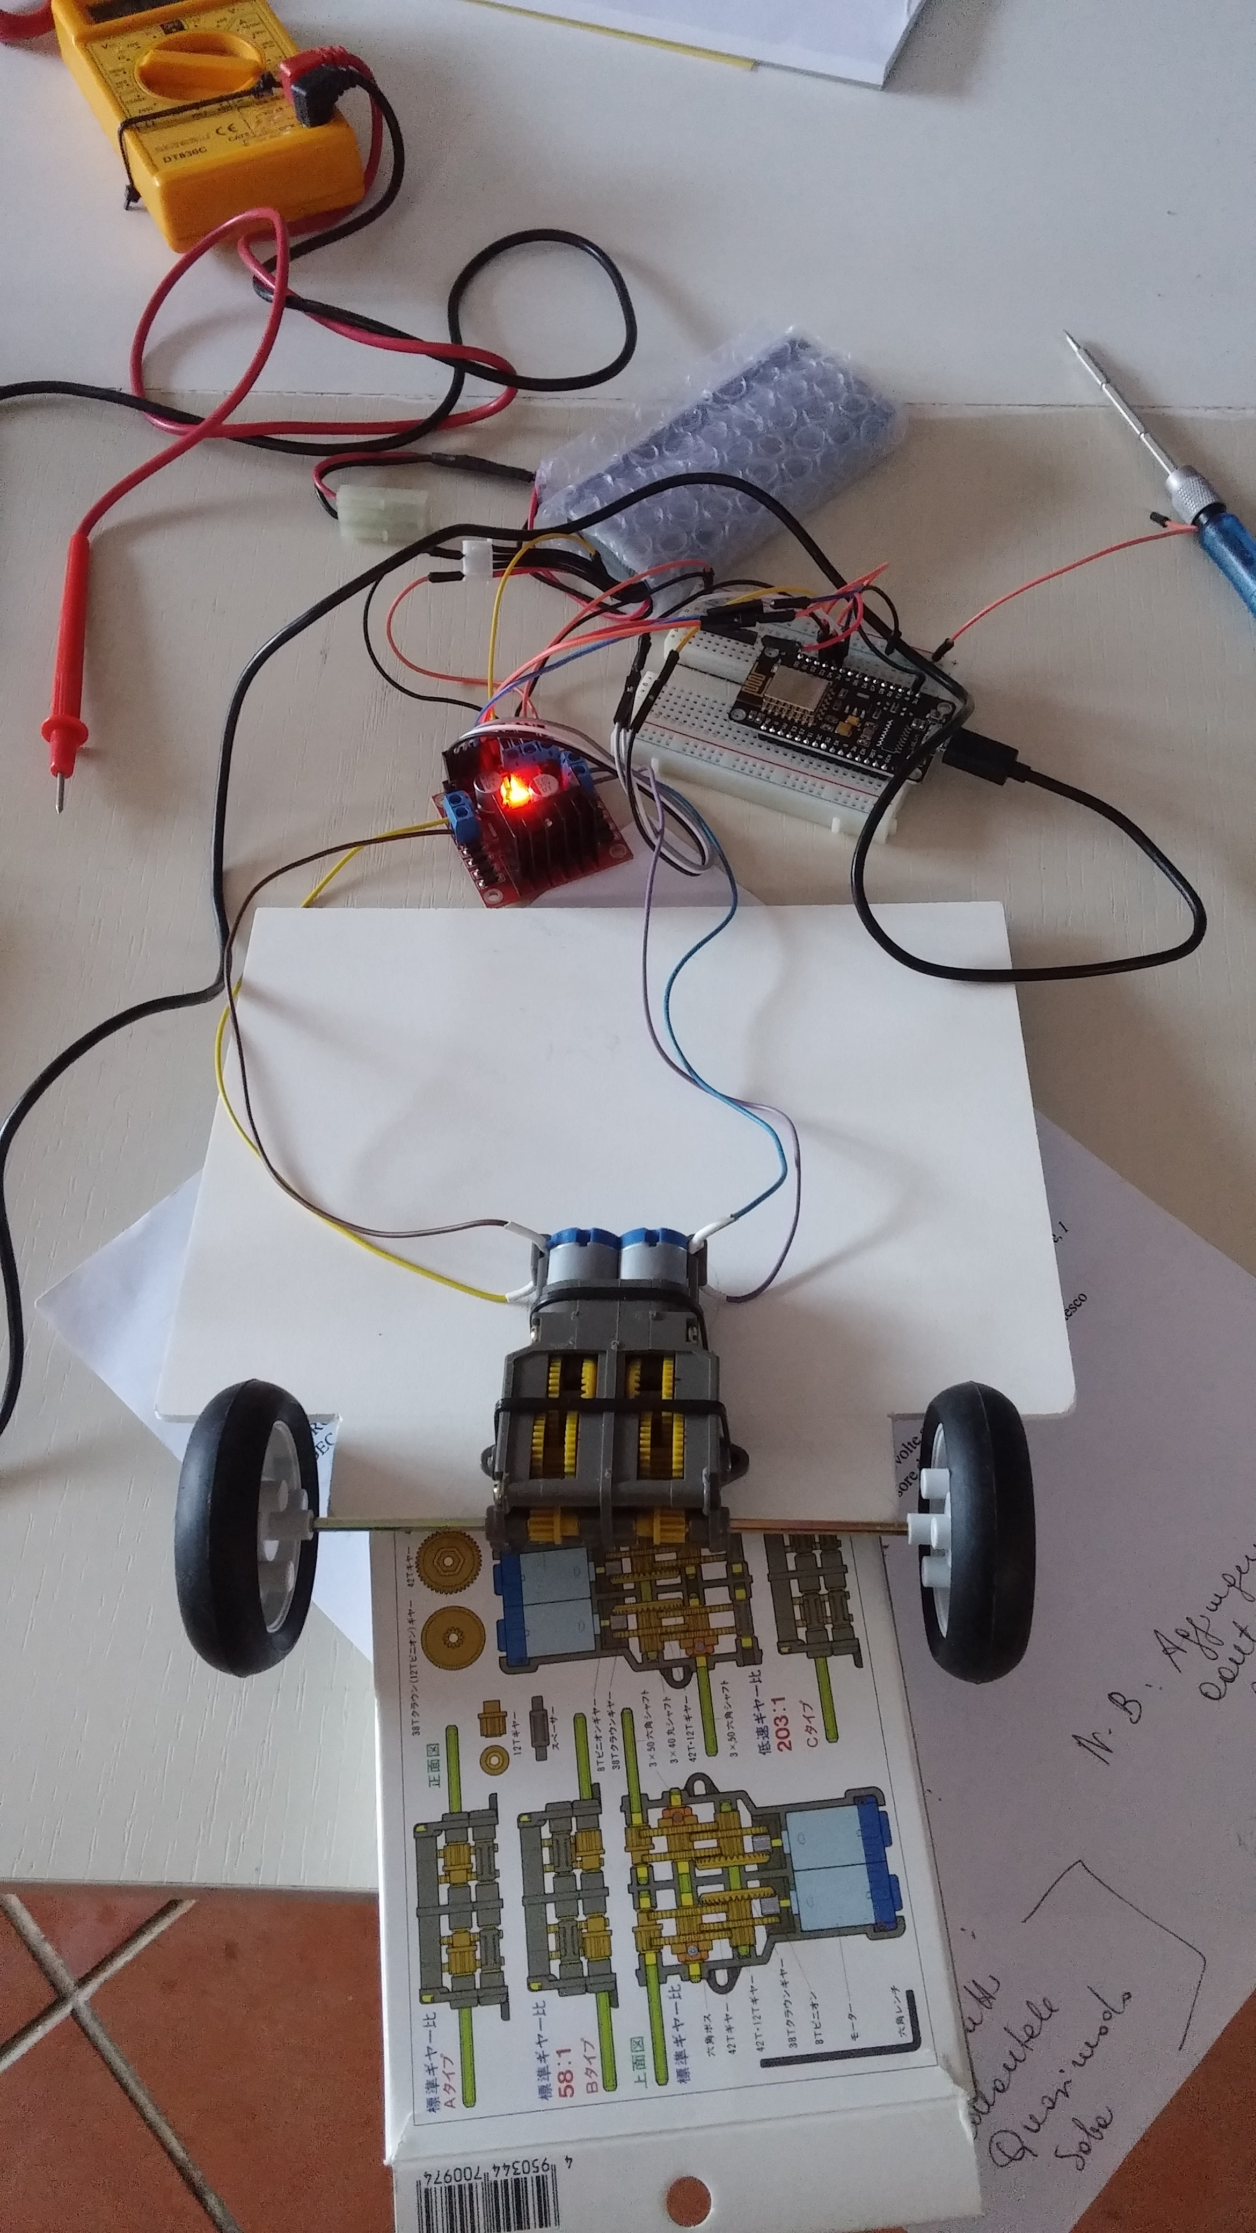
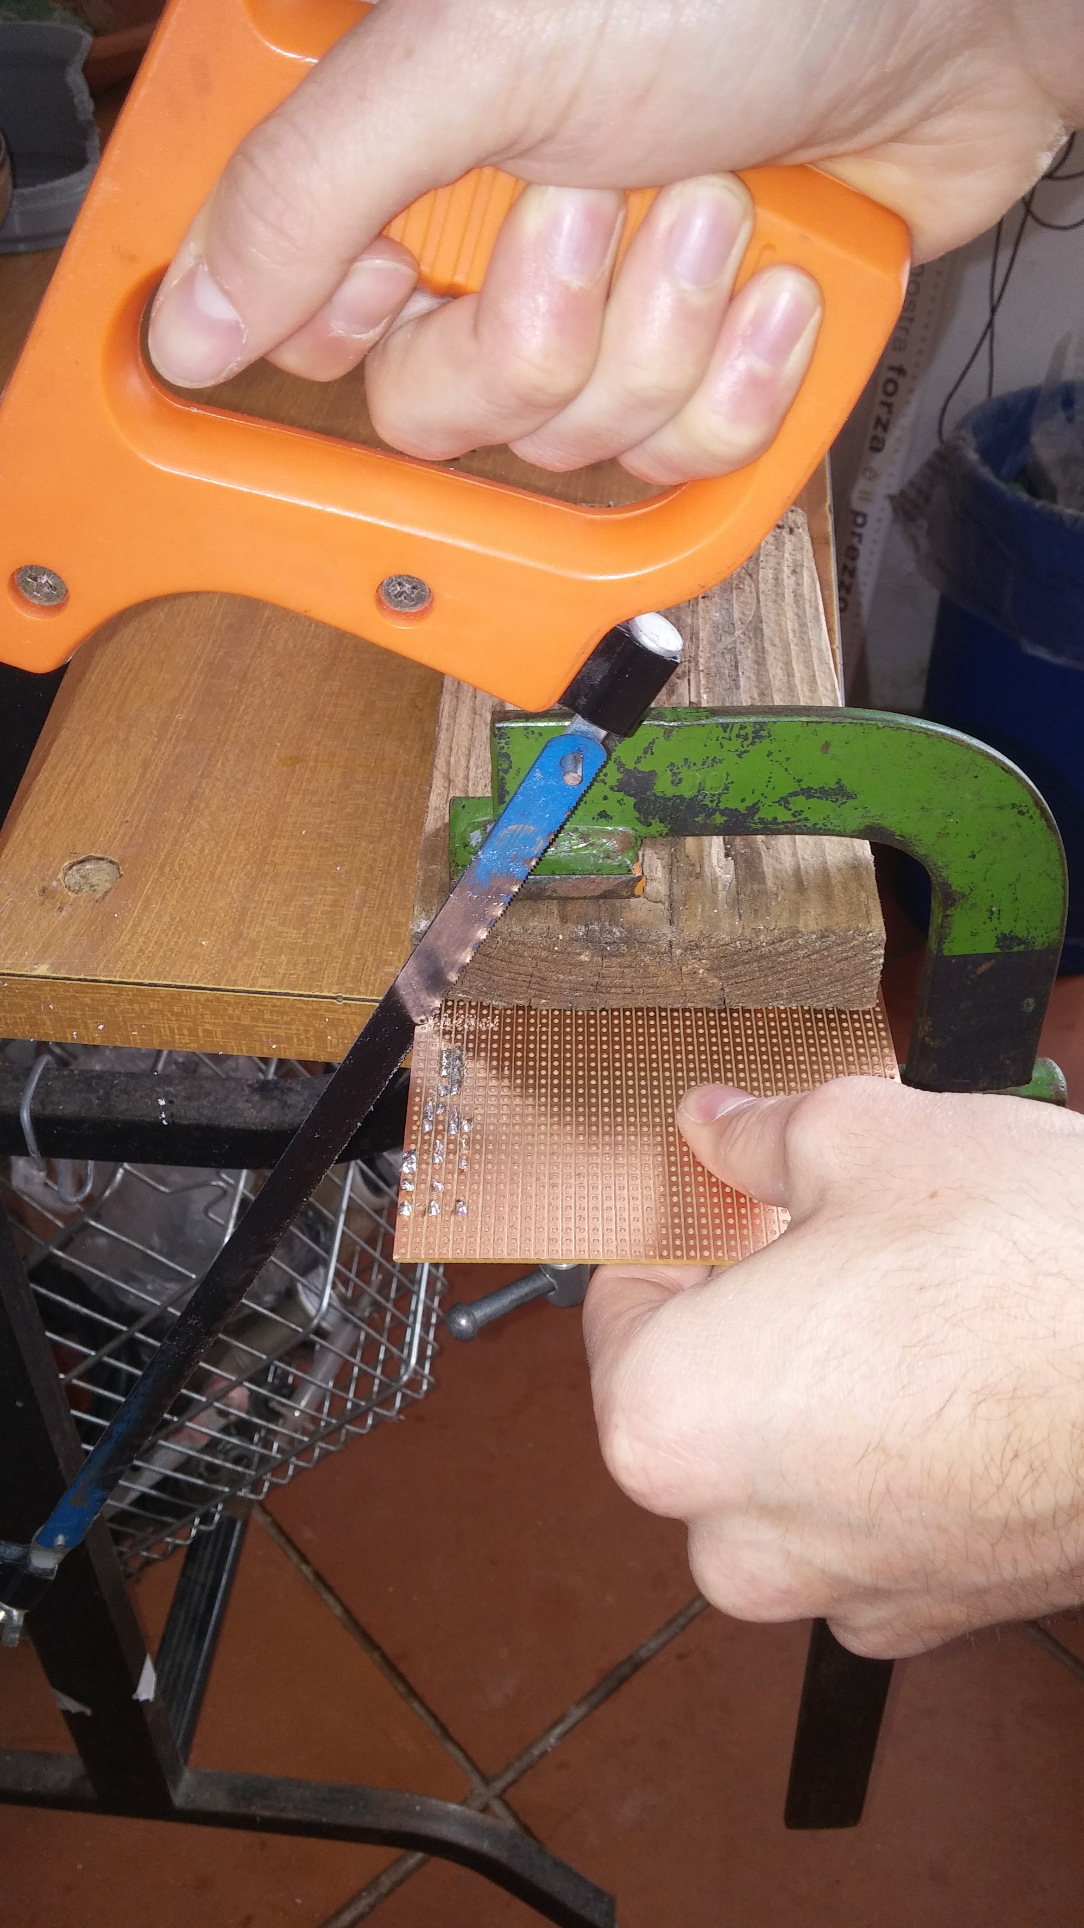
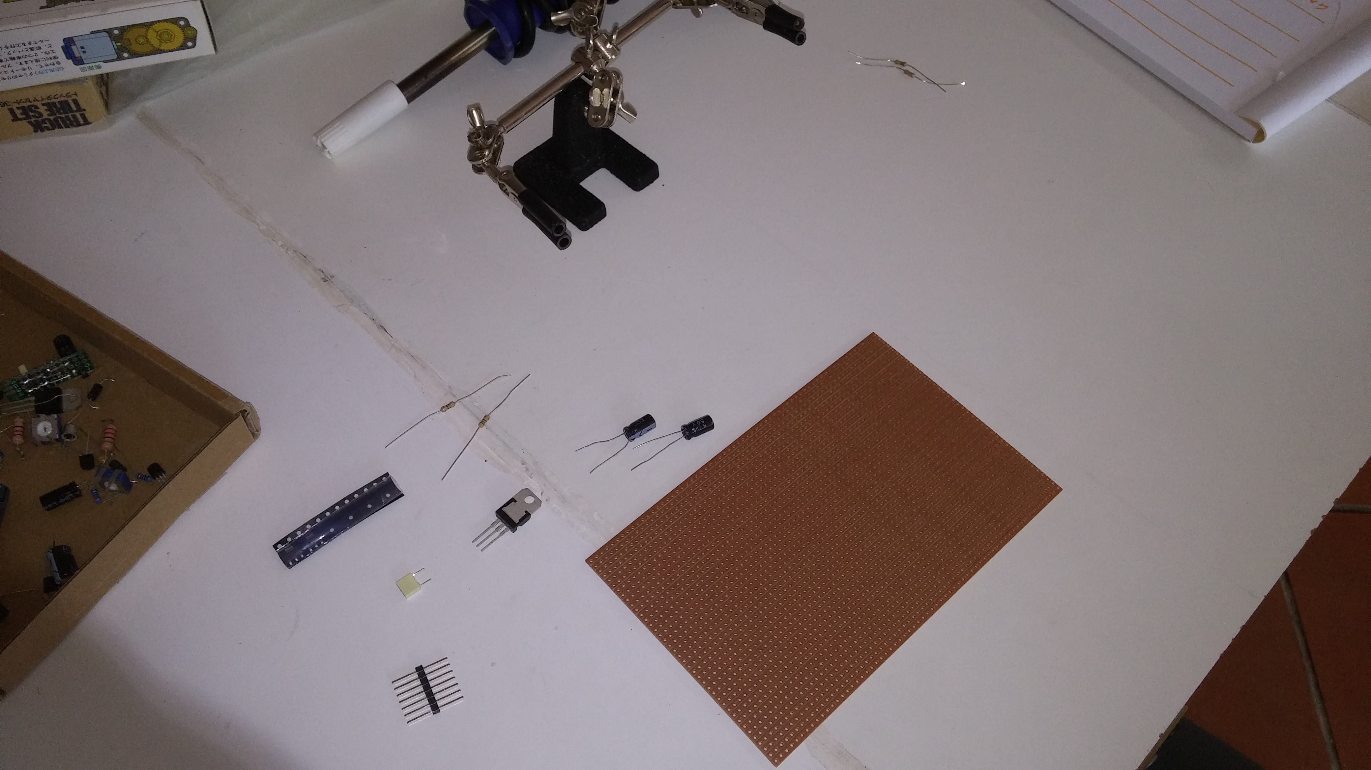
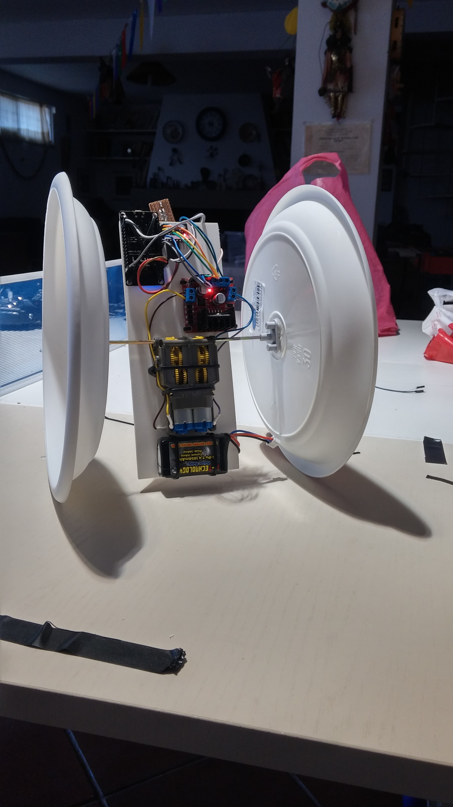
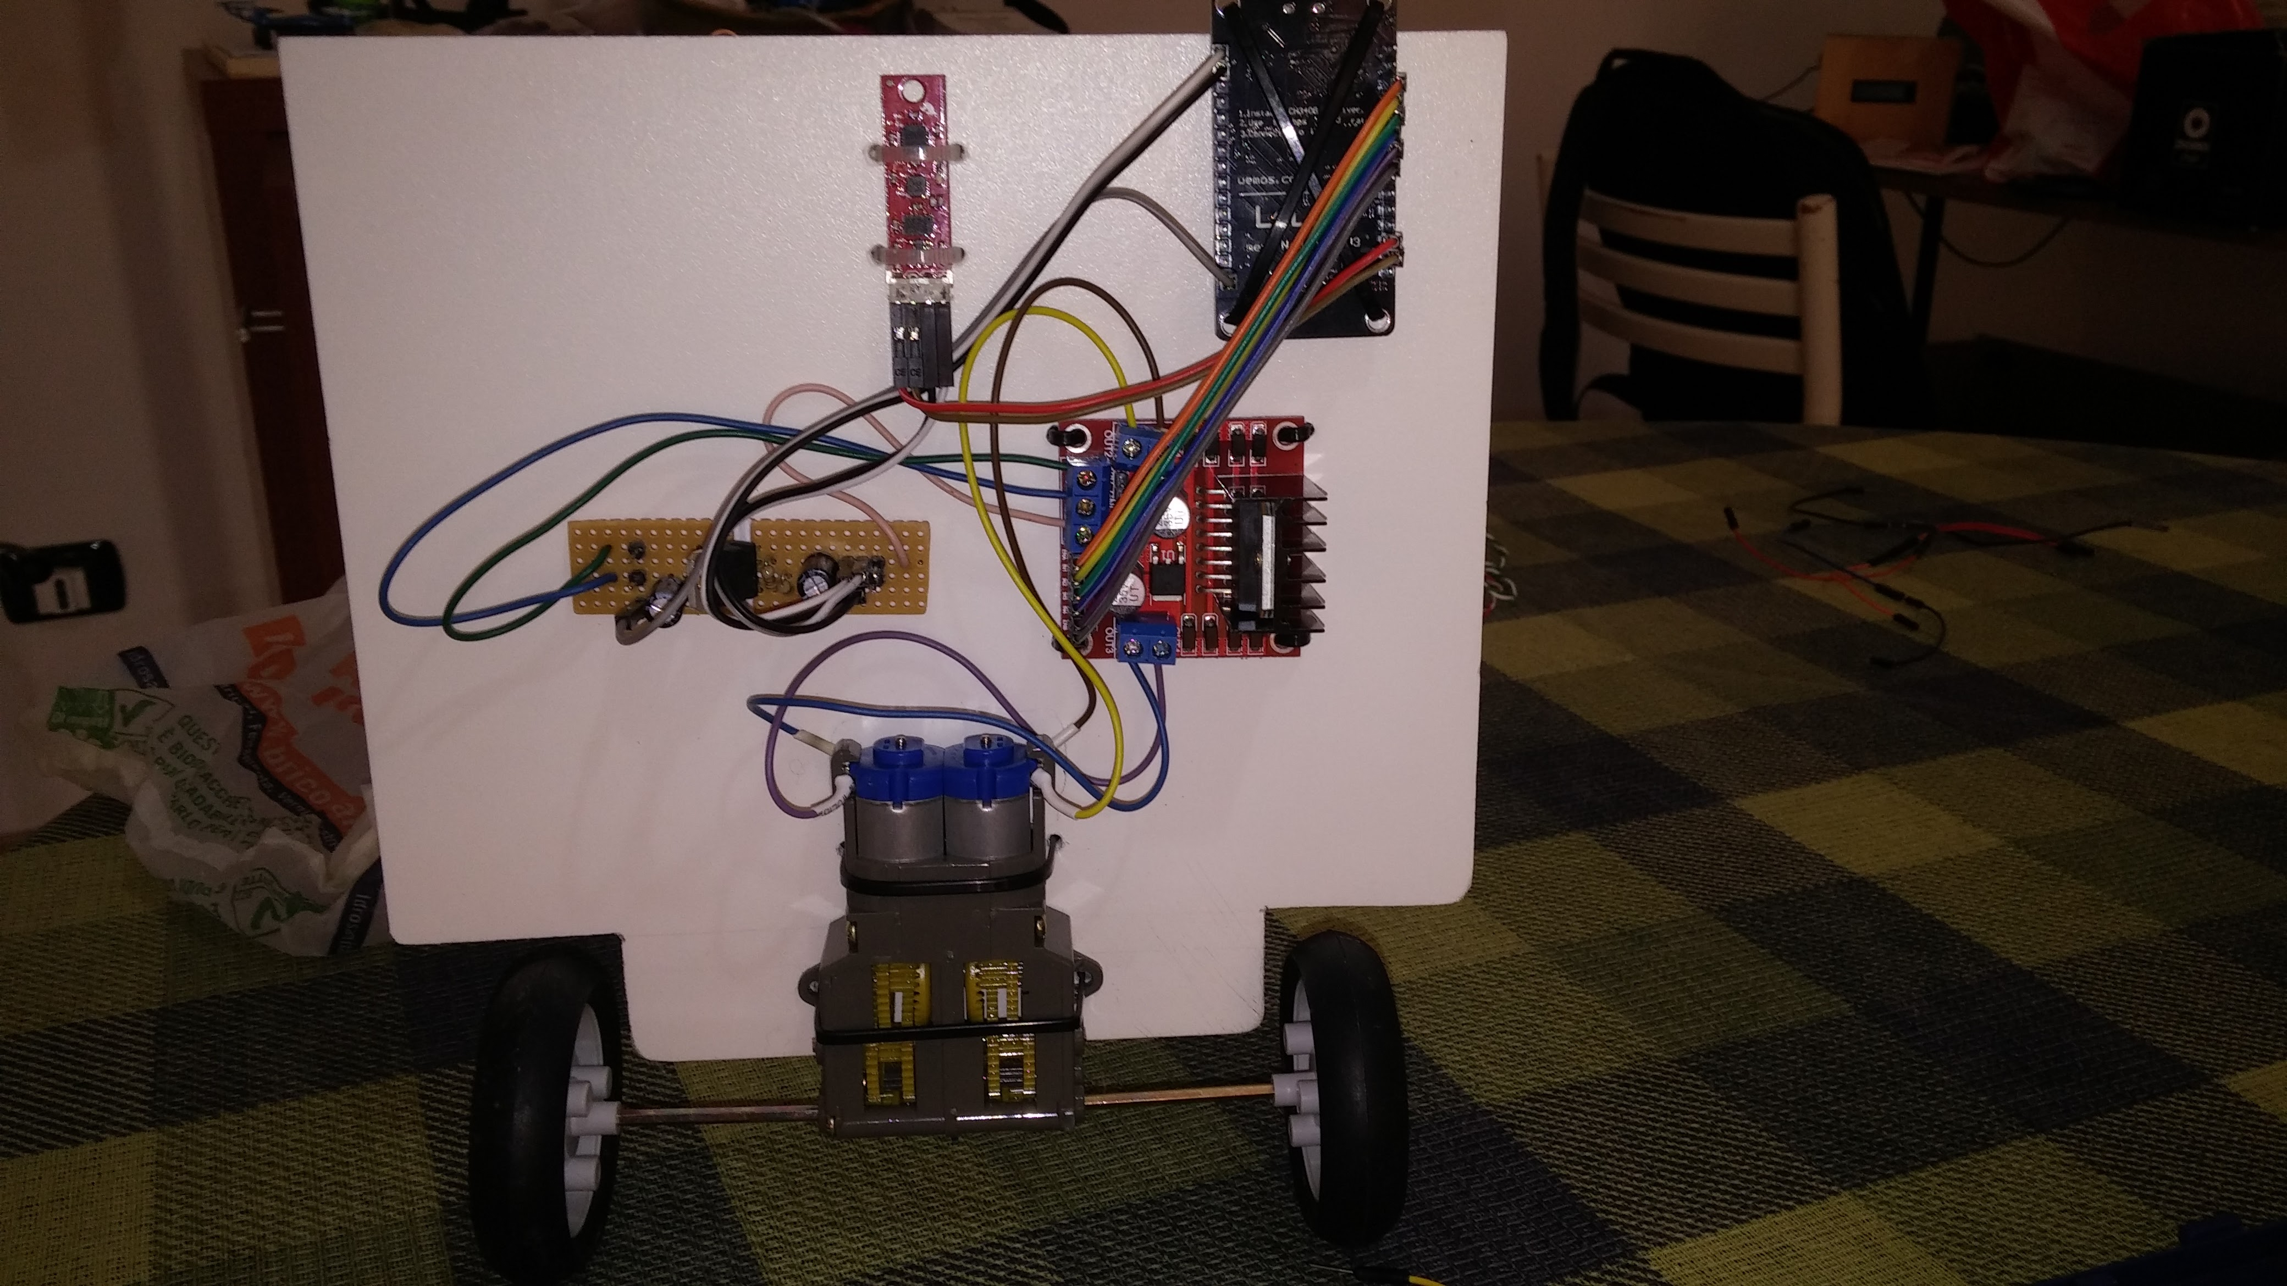
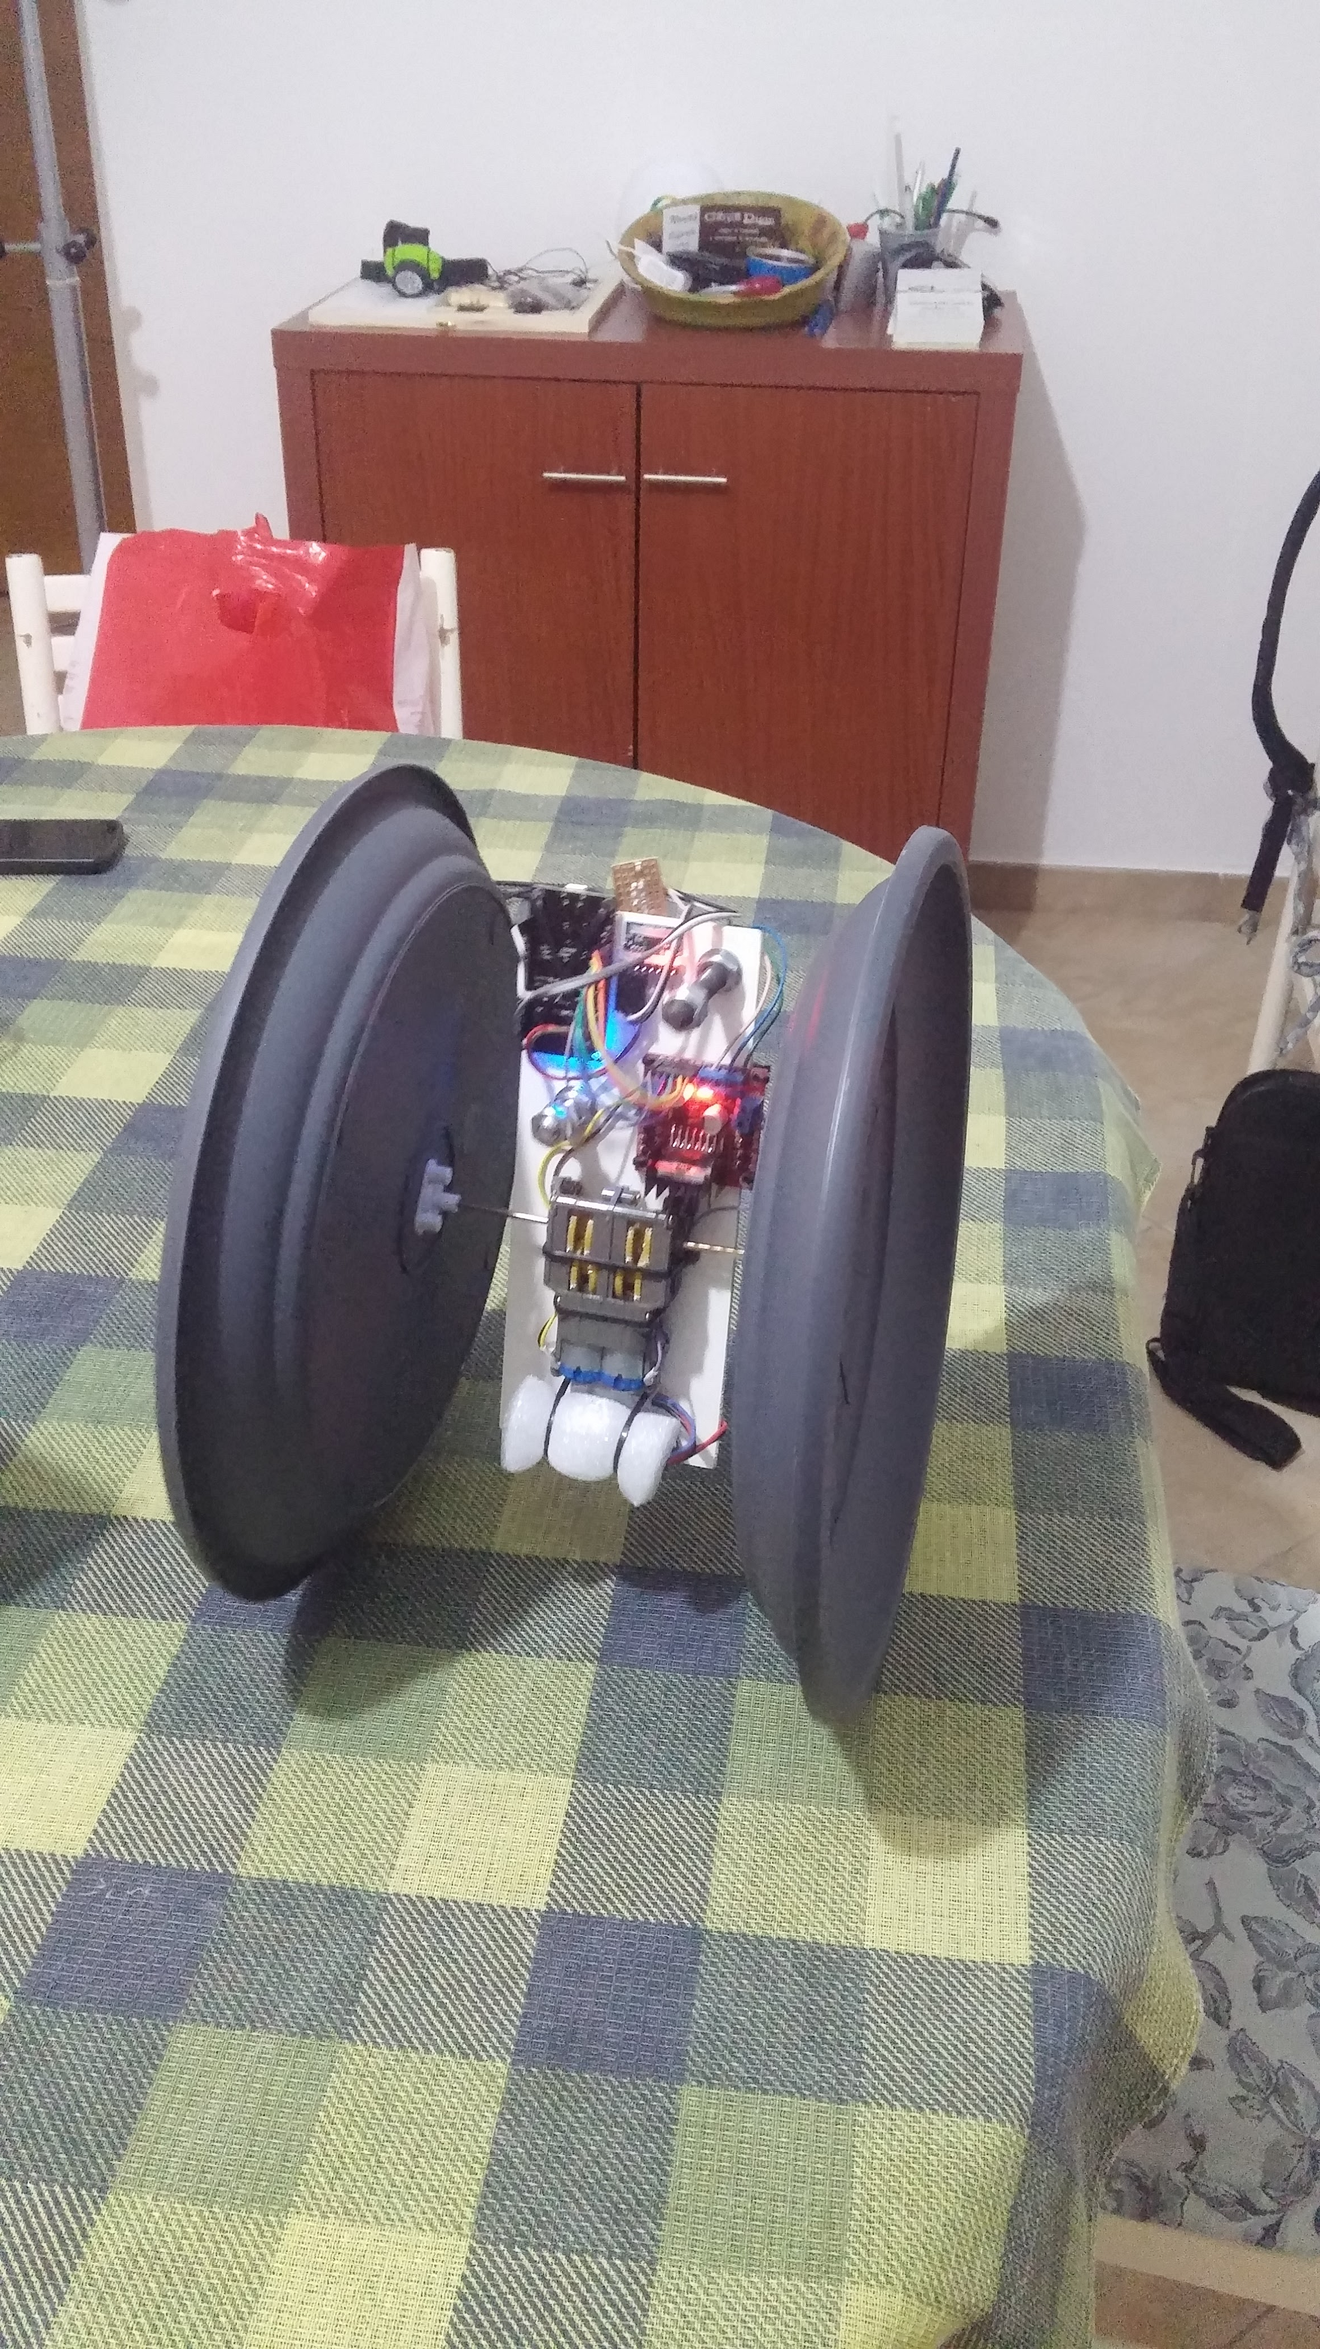
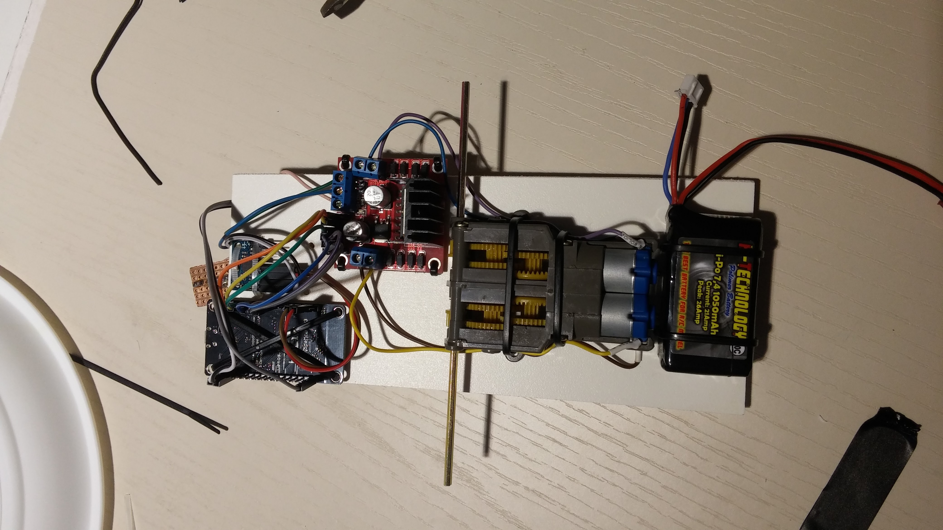
Costruzione
Peso complessivo: 600gr
Diametro ruote: 30cm
Larghezza: 21cm

Slide 6
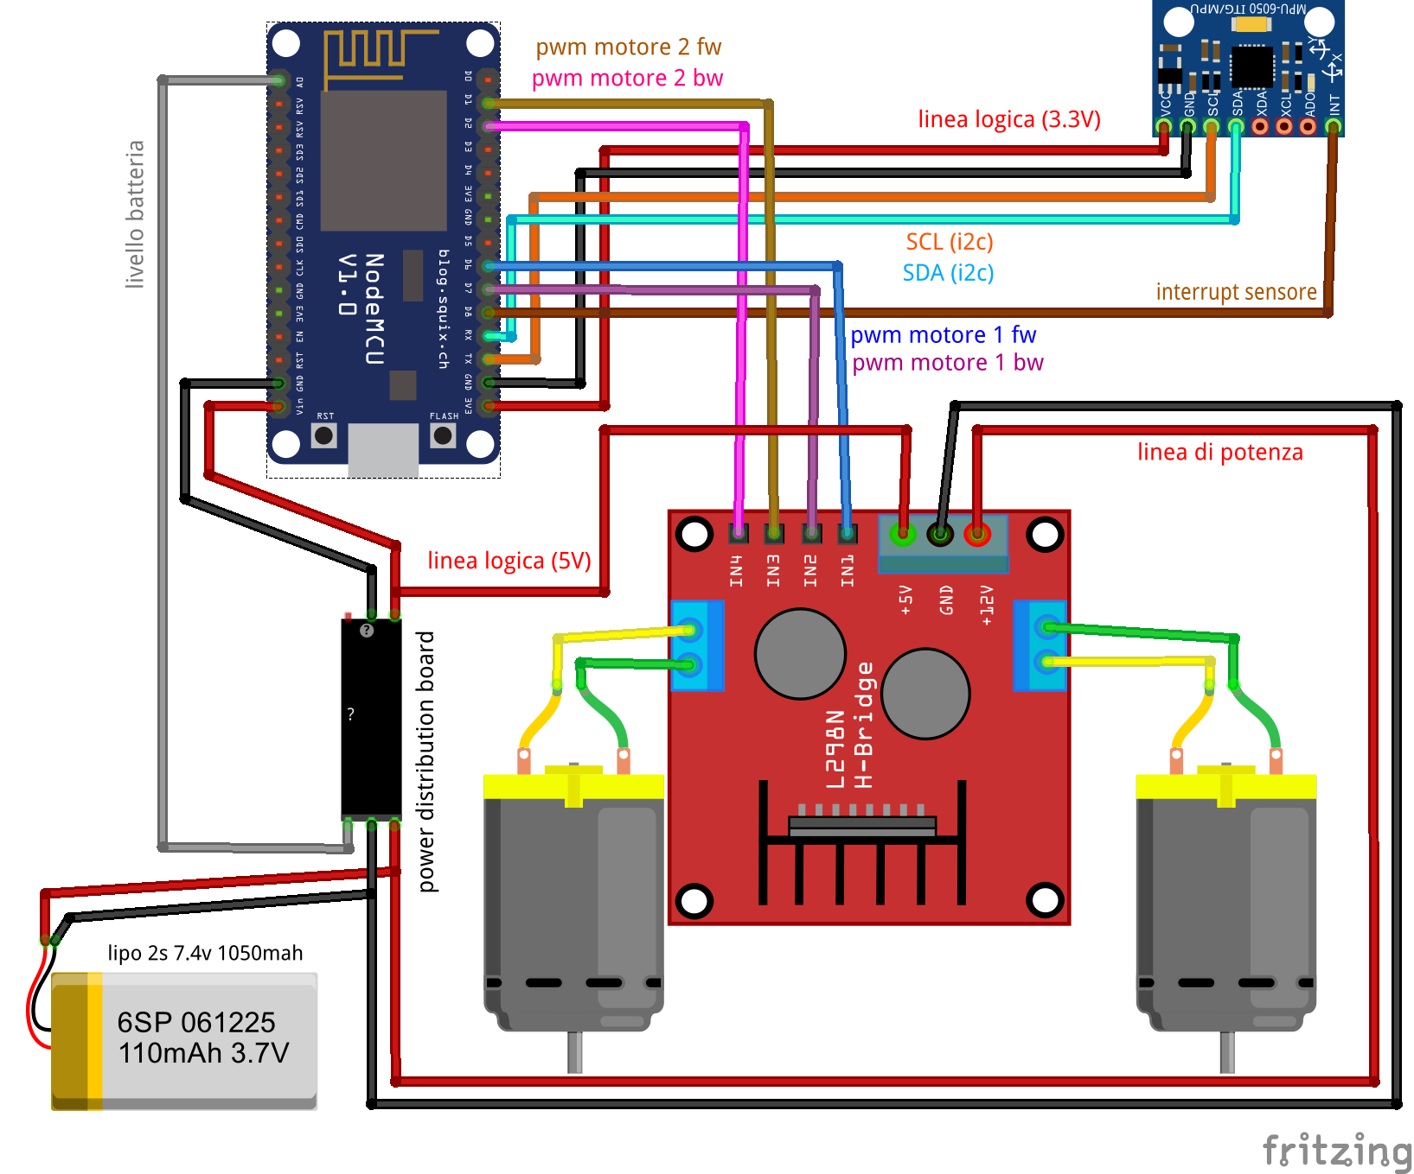
Schema elettrico

Slide 7
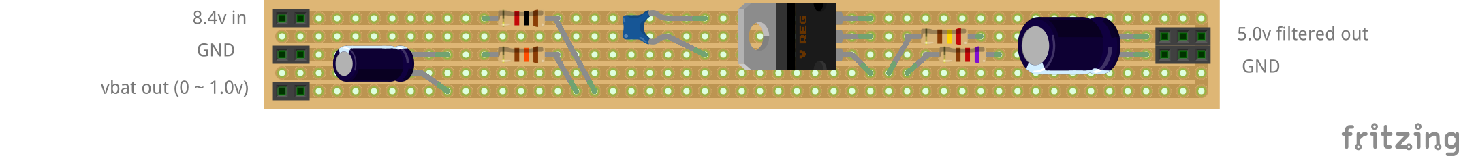
Scheda di distribuzione e filtraggio
La scheda di distribuzione e filtraggio della corrente ha i seguenti comiti:
Generare una tensione di 5v stabilizzati necessari alla sezione logica del circuito
Fornire un certo numero di uscite di corrente (3x 5.0v, 1x 8.4v nel nostro caso) a cui collegare tutti i dispositivi del circuito
Fornire un’uscita stabilizzata da cui leggere la tensione della batteria, scalata in base al range d’ingresso dell’ADC (0 ~ 1.0v nel nostro caso)
In questo progetto, la scheda di distribuzione e filtraggio è stata progettata e realizzata ad hoc

Slide 8
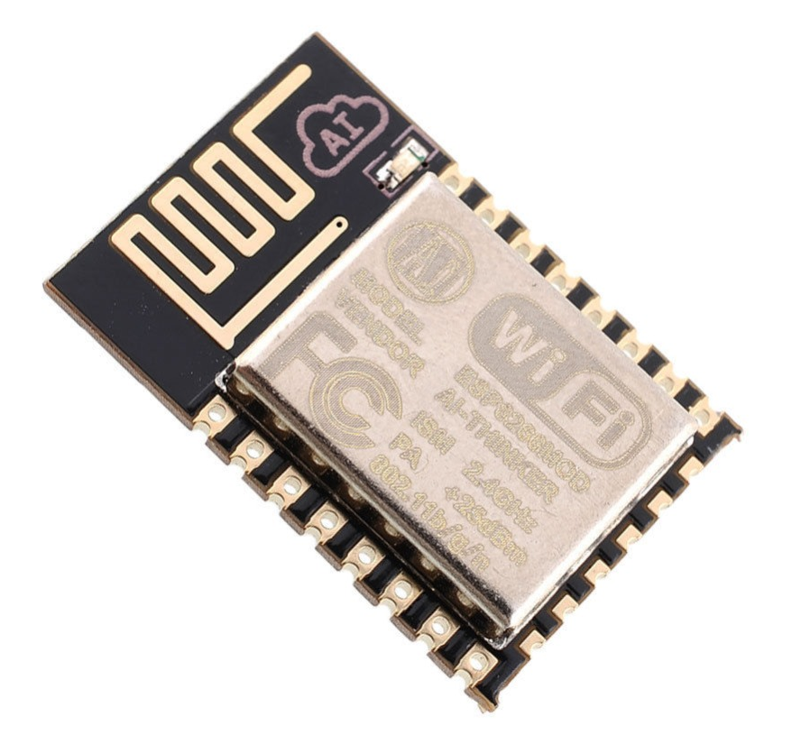
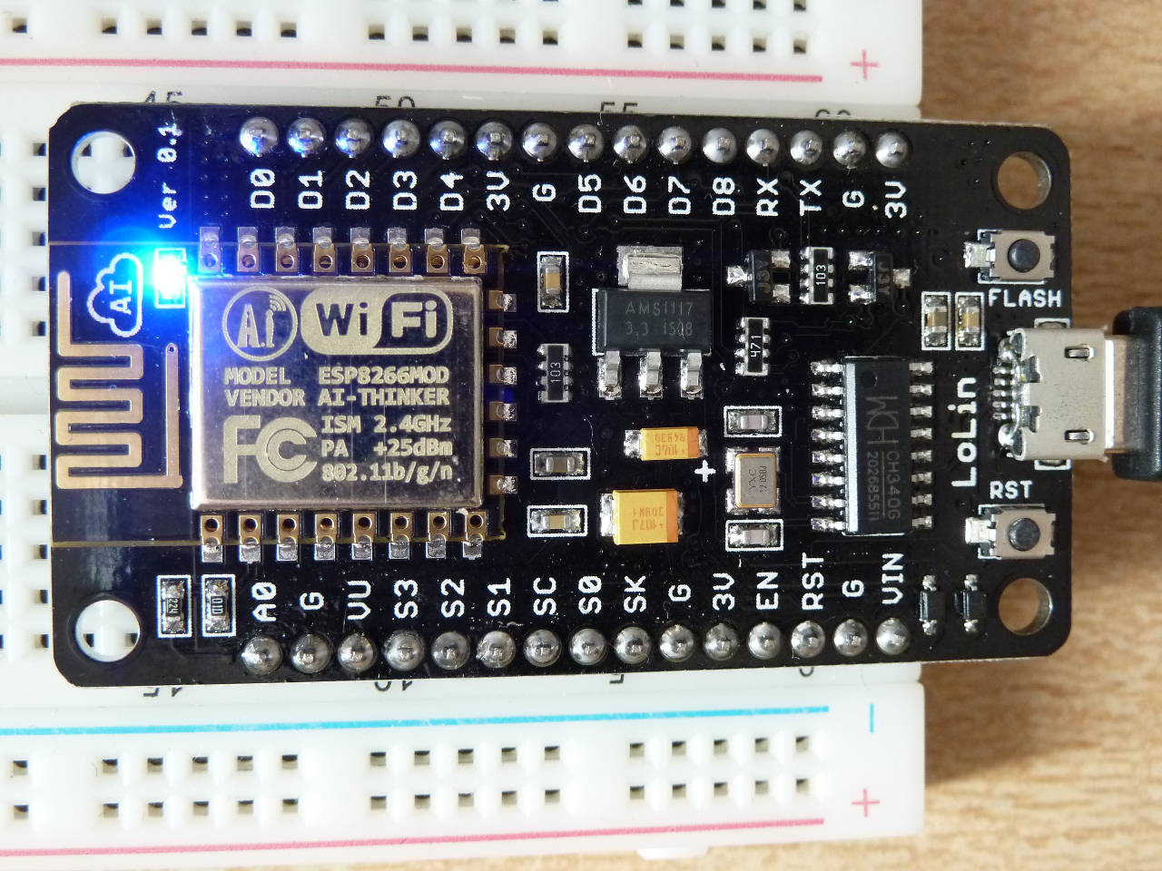
Il microcontrollore di bordo
In Unibalance abbiamo scelto come microcontrollore di bordo il chip ESP8266 di Espressif. Per comodità abbiamo optato per la scheda di sviluppo Nodemcu v3 che semplifica l’utilizzo del chip fornendo una uscita USB per la programmazione, un circuito di regolazione della corrente ed un fattore di forma comodo per progetti a bassa integrazione.

Slide 9
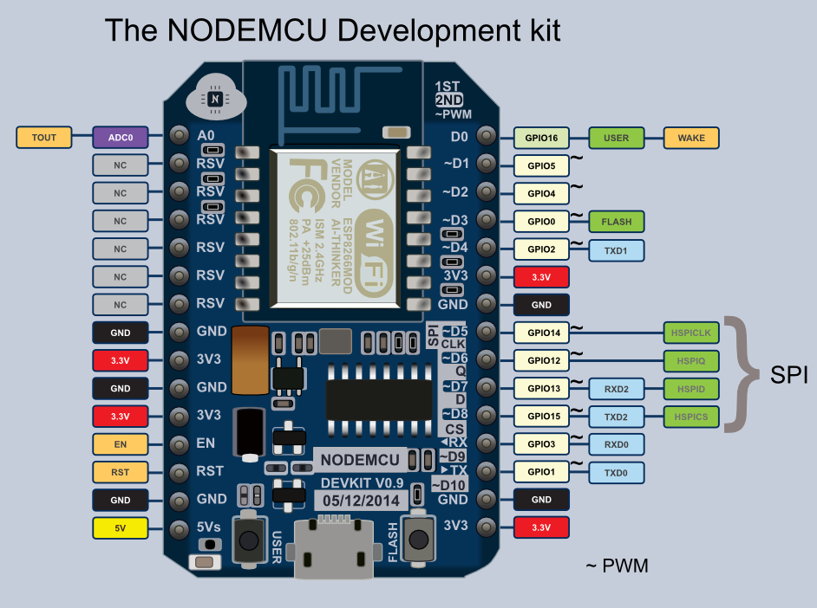
Il microcontrollore di bordo (cont)
I punti di forza di questo chip sono:
WiFi 2.4ghz integrato (802.11 b/g/n) + prot TCP/IP
32bit RISC CPU con clock a 80mhz
96kb di SRAM
1/2/4M flash (4M nella nostra versione)
Basso consumo + modalità sleep a 10uA
ADC, PWM, SERIALE, I2C, SPI, 1WIRE, INTERRUPT, TIMER e WATCHDOG integrati
Programmabile in LUA e C++ (noi abbiamo scelto quest’ultima possibilità per motivi di efficienza computazionale)
Bassissimo costo (meno di 3€)

Slide 10
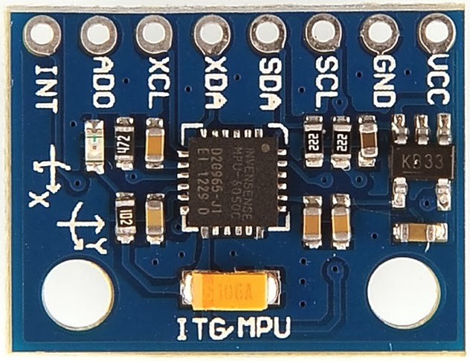
SENSORE IMU
Un ruolo primario è quello ricoperto dal sensore IMU (inertial measurement unit).
In Unibalance abbiamo optato per l’accelerometro a 6 assi (3 di accelerometro + 3 di giroscopio) MPU6050 di InvenSense.
Grazie all’ADC a 16bit integrato è in grado di stimare con un’elevata risoluzione sia l’accelerazione lineare (con un fondo scala variabile da 2g, da noi scelto, a 16g) che la velocità angolare (con una sensibilità minima 200°/s).

Slide 11
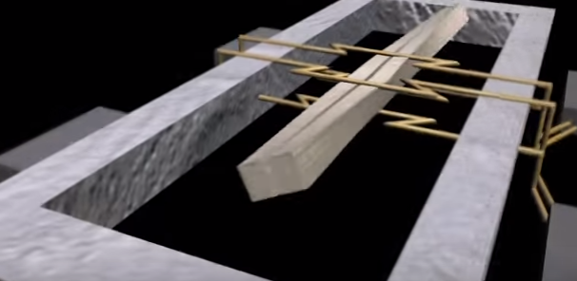
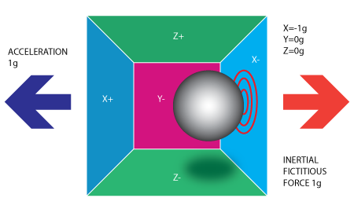
SENSORE IMU (cont)
E’ un sensore basato su tecnologia MEMS (Micro Electro-Mechanical Systems), che cattura fenomeni dinamici tramite effetto piezoelettrico.
Supporta diversi protocolli di comunicazione (noi abbiamo scelto l’i2c) e fornisce opzionalmente un’uscita di interrupt utile in applicazioni che richiedono tempi di risposta molto bassi, come la nostra.
Integra, inoltre, un DMP (digital motion processor), che verrà approfondito in seguito.
Non dispiace, infine, la possibilità di acquistarlo con poco più di 2€.

Slide 12
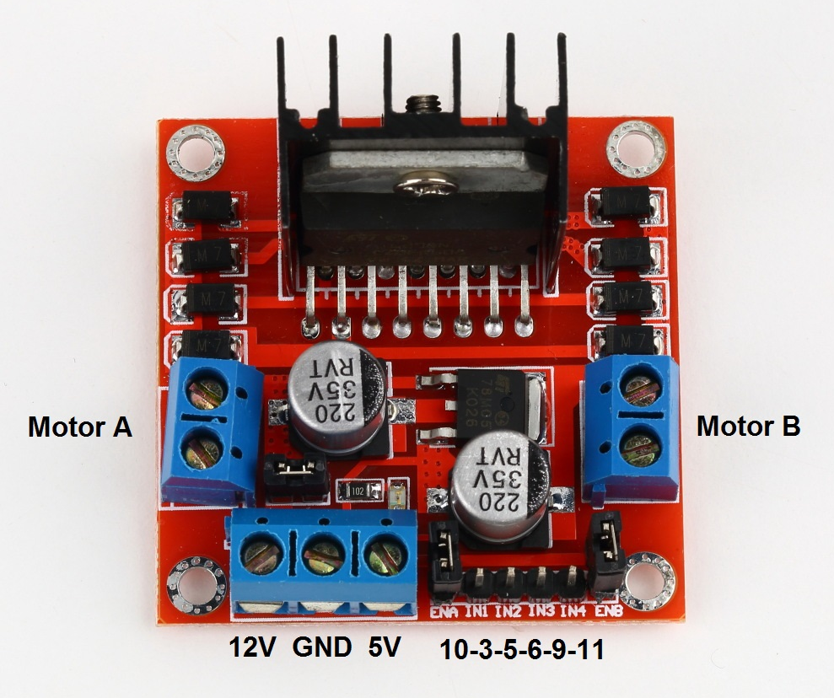
DRIVER MOTORI IN CORRENTE CONTINUA
Per interfacciare il microcontrollore ai motori abbiamo scelto il chip L298N nella sua versione con connettori a vite e dissipatore integrato.
L’L298N è un doppio ponte H con queste caratteristiche:
Può pilotare due motori
E’ controllato tramite 4 ingressi PWM (2 motori x 2 direzioni)
Può invertire il senso di rotazione
Può controllare motori da 7v a 35v (anche meno limitando il range del PWM; Unibalance possiede motori da 3v)
Eroga massimo 2A per ogni motore
Opzionalmente genera una tensione di 5v utile in assenza di scheda di distribuzione della corrente

Slide 13
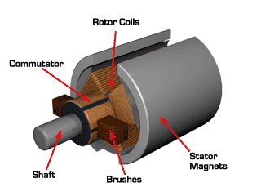
MOTORI DC E MOTORIDUTTORE
I motori utilizzati sono semplici motori 3v a spazzole.
Sfortunatamente non siamo riusciti a trovare le specifiche dei motori ed abbiamo dovuto procedere all’individuazione sperimentale dei range (tensione e carico massimo) di funzionamento attraverso la misurazione della corrente assorbita e della temperatura dell’involucro al variare delle condizioni di test.
Per quanto riguarda il motoriduttore, esso fornisce un rapporto di riduzione di 58:1 e trasforma il moto rotazionale da verticale ad orizzontale, per poi trasmetterlo ai semiassi collegati alle due ruote in PVC.

Slide 14
ARCHITETTURA DI CONTROLLO
COMPASS
ROLL
STEER
SMARTPHONE
SENSORS
ANDROID SENSOR FUSION
LOW PASS FILTER
GYRO
ACCEL
PITCH
TILT
VERTICAL SETPOINT
ROBOT
IMU
LIN ACC
FILTER
+
PITCH
-
ANG VEL
+
ERROR
MOTOR SPEED AND DIRECTION CALCULATOR
PWM1
MOTOR 1
PID
OUTPUT
MOTOR DRIVER
PWM2
PWM3
PWM4
MOTOR 2

Slide 15
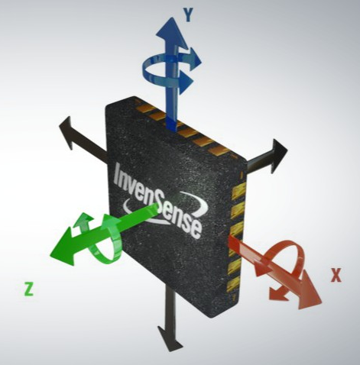
Stima dell’inclinazione
Il punto critico di un sistema in grado di mantenere l’equilibrio autonomamente è senza dubbio la stima dell’inclinazione rispetto l’orizzonte.
I due sensori più utili in questo senso sono certamente accelerometro e giroscopio.
In prima battuta potrebbe sembrare sufficiente utilizzare le informazioni ottenute dall’accelerometro per comporre il vettore accelerazione di gravità a partire dalla sua componente verticale e da quella orizzontale.
Sfortunatamente questa strada non è percorribile poiché, per come sono costruiti, gli accelerometri sono sensibilmente affetti da rumore, rendendo impossibile stimare il vettore gravità durante le rotazioni.

Slide 16
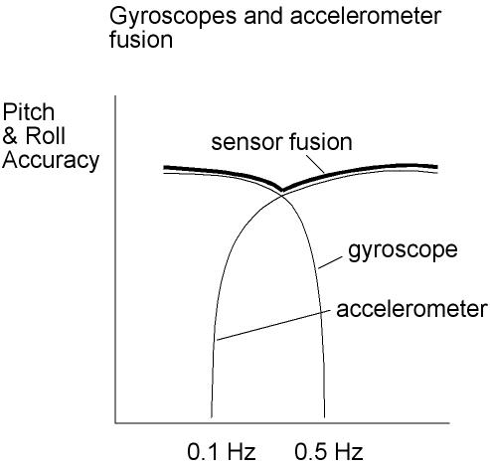
Stima dell’inclinazione (cont)
Alternativamente, si potrebbe pensare di integrare (nell’accezione matematica) in avanti l’informazione ottenuta dal giroscopio, dopo aver effettuato una procedura di livellamento iniziale.
E’ facile rendersi conto che una soluzione del genere introdurrebbe problematiche di drifting della stima già pochi secondi dopo l’avvio del sistema.
La strada che abbiamo percorso è quella dell’information fusion, testando algoritmi di filtraggio via via più precisi fino al raggiungimento di un risultato più che soddisfacente. In particolare:
Filtro complementare
Filtro di Kalman
Digital motion processing

Slide 17
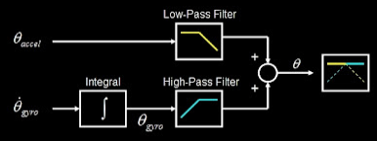
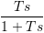
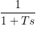
Filtro complementare
Un filtro complementare serve a fondere dati informativi che hanno accuratezze in frequenza disgiunte.
E’ particolarmente indicato nel nostro caso, in cui l’accelerometro lavora bene a basse frequenze, al contrario del giroscopio.
I componenti principali del filtro sono:
Un integratore: calcola la posizione angolare a partire dalla velocità angolare letta dal giroscopio
Un filtro passa alto: rimuove il bias tipico del giroscopio
Un filtro passa basso: rimuove il rumore tipico dell’accelerometro
Un sommatore in frequenza: somma i contributi dei due sensori una volta filtrati

Slide 18
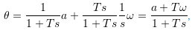
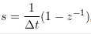
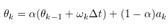
Filtro complementare (CONT)
L’equazione del filtro è quindi:
Dove
a è l’arctan del rapporto tra le componenti dell’accelerazione sul piano perpendicolare all’asse delle ruote (cioè la stima del pitch tramite solo accelerometro)
ω è la velocità angolare sull’asse del pitch letta dal giroscopio
T è la costante di tempo che determina la frequenza di cutoff dei due filtri interni.
Antitrasformando e discretizzando utilizzando il metodo delle differenze all’indietro
otteniamo l’equazione del filtro complementare a tempo discreto:
dove
ovvero α = T / (T + Δt), con Δt intervallo di tempo tra un’iterazione e la successiva

Slide 19
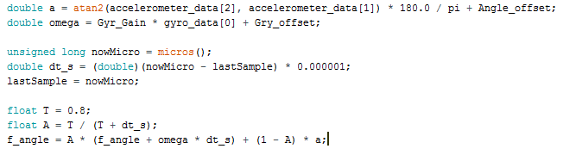
FILTRO COMPLEMENTARE (CONT)
La nostra implementazione del filtro complementare è stata, quindi, la seguente:
Le performance di stabilizzazione del bot utilizzando il filtro complementare per stimare l’inclinazione si sono dimostrate piuttosto buone, tranne nei casi in cui il robot veniva eccessivamente sollecitato manualmente (in tal caso il robot si ribaltava).
Abbiamo quindi sperimentato altre tecniche di filtraggio…

Slide 20
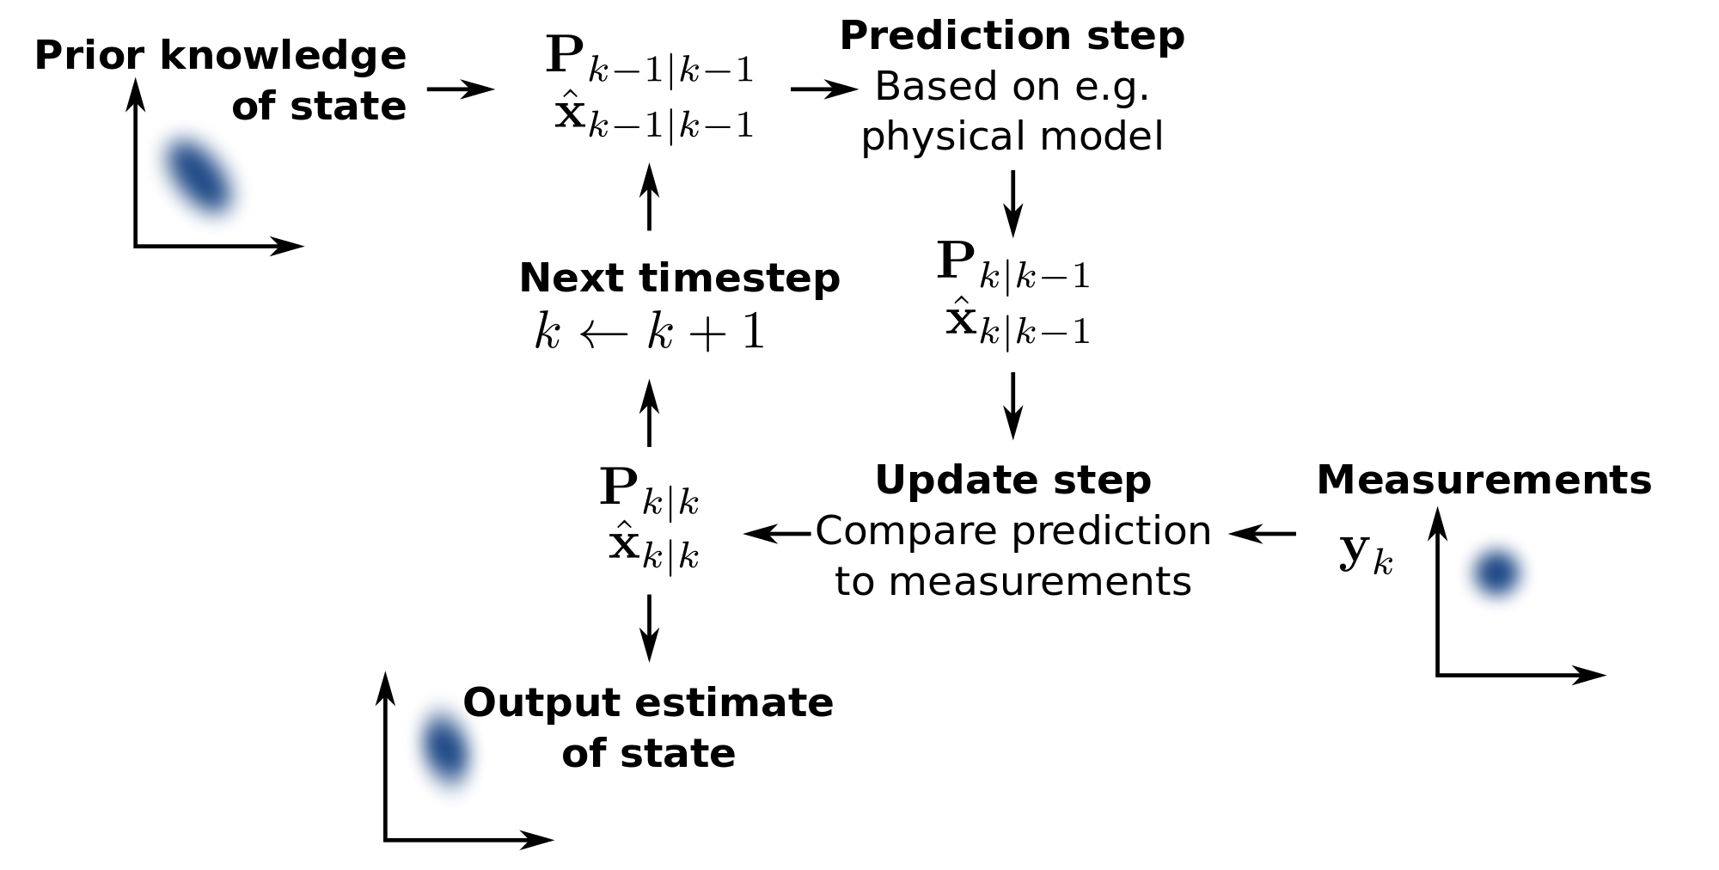
FILTRO DI KALMAN
Il filtro di Kalman è un estimatore ottimo ricorsivo (se il rumore di misura e di processo sono Gaussiani, altrimenti è comunque il miglior estimatore lineare).
E’ molto popolare in quanto:
è adattato al calcolo in linea
la sua implementazione è compatta
non richiede l’inversione dell’equazione di misura
offre ottimi risultati nella pratica

Slide 21
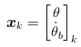
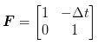
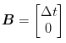
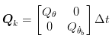
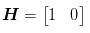
Filtro di kalman (cont)
Consideriamo l’equazione di stato del nostro sistema:
dove la prima componente del vettore di stato rappresenta l’angolo di pitch, la seconda il bias (ovvero il drift del giroscopio) e w_{k} rumore Gaussiano a media nulla con matrice di covarianza costituita dalle varianze dell’angolo letto dall’accelerometro e del bias del giroscopio (considerate, verosimilmente, indipendenti); si noti che la varianza è moltiplicata per Δt in modo tale da aumentare man mano che l’informazione sullo stato precedente diventa via via obsoleta.
L’equazione di misura è invece:
e poiché la misura della posizione angolare è fornita (in modo diretto) esclusivamente dall’accelerometro, il modello di osservazione H e la matrice di covarianza del rumore di misura R assumono la forma semplificata presentata a lato.
E’ verosimile, infine, considerare la varianza del rumore di misura costante nel tempo.

Slide 22
FILTRO DI KALMAN (CONT)
Il filtro di Kalman funziona fondamentalmente mantenendo informazioni su:
stima a posteriori, ovvero la stima dello stato data la misura corrente e le precedenti
stima a priori, ovvero la stima dello stato date le precedenti misure
e le rispettive matrici di covarianza dello stato
Per quanto riguarda la stima a priori (fase di predizione), segue dall’equazione di stato che
dove P è ovviamente una matrice 2x2

Slide 23
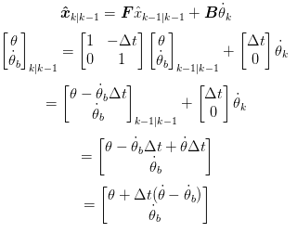
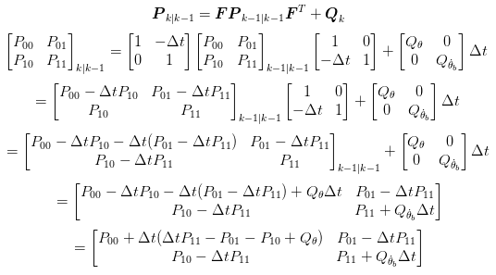
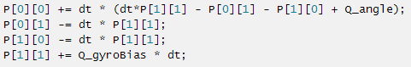
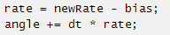
FILTRO DI KALMAN (CONT)
La fase di predizione può essere implementata in modo diretto semplicemente espandendo le due precedenti equazioni

Slide 24
FILTRO DI KALMAN (CONT)
Leggermente più complessa è la stima a posteriori (fase di aggiornamento).
Una volta ottenuta una nuova misura, possiamo, come prima cosa, calcolare la sua differenza con la stima a priori precedentemente calcolata, utilizzando il modello di osservazione H (questa quantità è chiamata innovazione):
(Ricordiamo che nel nostro caso la misura della posizione angolare è unidimensionale poiché fornita in modo diretto dal solo accelerometro; in genere l’innovazione è una matrice)
e la sua covarianza:
Successivamente, calcoliamo quello che è definito come guadagno di Kalman, che indica sostanzialmente quanta fiducia diamo all’innovazione in base alla sua covarianza. Nel nostro caso il guadagno di Kalman è una matrice 2x2.
Approfondimento: è facile notare come, nel caso in cui la covarianza dell’innovazione sia alta il guadagno di Kalman sarà rappresentato da un valore piccolo e viceversa. Quello che fa l’equazione precedente è proiettare (tramite il modello di osservazione) la covarianza dello stato del filtro (P) nello spazio delle misure, per poi confrontarla con la covarianza dell’innovazione (S) tramite la moltiplicazione per sua inversa.

Slide 25
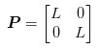
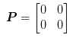
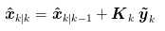

FILTRO DI KALMAN (CONT)
A questo punto sorge il problema di come inizializzare la covarianza dello stato (P).
In generale, non conoscendo lo stato all’avvio del sistema, si può inizializzare P con un valore molto grande
Nel nostro caso, accendendo il bot in posizione verticale ed avendo preventivamente calibrato i sensori, determiniamo esattamente lo stato iniziale (covarianza sullo stato nulla)
Possiamo finalmente presentare l’equazione della stima a posteriori (che può essere interpretata come la correzione della stima a priori attraverso la nuova informazione sull’innovazione pesata dal guadagno di Kalman):
ed, infine, l’equazione di aggiornamento della covarianza dello stato a posteriori (in questo caso la matrice di covarianza viene corretta in base a quanto abbiamo migliorato la stima dello stato, informazione fornita dal guadagno di Kalman proiettato nello spazio degli stati tramite il modello di osservazione H)

Slide 26




FILTRO DI KALMAN (CONT)
Anche in questo caso, la fase di aggiornamento può essere implementata in modo diretto espandendo le equazioni precedenti
innovazione
covarianza dell’innovazione
guadagno di Kalman

Slide 27




FILTRO DI KALMAN (CONT)

Slide 28


FILTRO DI KALMAN (CONT)
Affinché il filtro di Kalman funzioni correttamente è necessario conoscere le varianze dell’accelerometro, del giroscopio e del processo di misura. Questi valori sono stati misurati sperimentalmente per la maggior parte dei sensori IMU in commercio. In particolare, abbiamo trovato che i valori per l’MPU6050 sono:
Nonostante il filtro di Kalman poggi su di una teoria estremamente più raffinata rispetto a quella del filtro complementare (in nero), i risultati sperimentali ottenuti col nuovo filtro (in verde) non si discostano di molto, conferma che il filtro complementare si presta bene a questo tipo di applicazione.

Slide 29

DIGITAL MOTION PROCESSOR
Durante le nostre ricerche delle specifiche del sensore IMU MPU6050 abbiamo scoperto che questo specifico chip integrava al suo interno un DMP (digital motion processor) dedicato, la cui documentazione era stata rilasciata proprio di recente.
Nonostante il DMP esegua un algoritmo prioprietario (closed-source) di sensor-fusion e che quindi non avremmo potuto eventualmente raffinare o modificare, abbiamo comunque deciso di sperimentare il calcolo del pitch tramite questa nuova tecnica, tenendo presente che:
essendo sviluppato dalla stessa azienda che produce il sensore IMU ci si aspetta che rappresenti lo stato dell’arte per quanto riguarda la manipolazione delle informazioni lette dal sensore
abbiamo verificato che numerose applicazioni commerciali fanno affidamento sul DMP di InvenSense, garanzia della bontà del dispositivo
il calcolo del pitch da parte di un chip dedicato sgrava significativamente il microprocessore principale dal punto di vista computazionale, risparmiando potenza di calcolo per la comunicazione WiFi e, soprattutto, per l’algoritmo di stabilizzazione che verrà presentato in seguito.

Slide 30
DIGITAL MOTION PROCESSOR (CONT)
Per ricevere i dati dal DMP è stato sufficiente inizializzare il sensore coi giusti parametri (tra cui la frequenza di invio dei dati, scelta in modo tale da non saturare i buffer del microcontrollore ma al contempo un ordine di grandezza in più rispetto alla frequenza dell’algoritmo di controllo, per compensare eventuali ritardi) ed aggiungere una semplice logica di comunicazione (basata sul protocollo i2c ed una coda FIFO) per ricevere i dati.
Il risultato, seppur non molto distante da quello ottenuto tramite i due filtri testati in precedenza, si è rivelato eccellente, come si può vedere dal video di seguito, che riporta il confronto (che abbiamo realizzato in Processing, un linguaggio di scripting per applicazioni robotiche che possono fare affidamento su di un computer tradizionale) tra filtro complementare (in rosso), filtro di Kalman (in verde) e DMP (in blu).
I primi due risultano pressoché indistinguibili per tutto il tempo, mentre il DMP riesce ad essere più tempestivo soprattutto durante le variazioni di pitch più brusche.
Alla fine abbiamo deciso che Unibalance avrebbe adottato la soluzione col DMP.

Slide 31

DIGITAL MOTION PROCESSOR (CONT)

Slide 32

CALIBRAZIONE
Un’operazione fondamentale da effettuare su questo tipo di sensori è la calibrazione, che consiste nel portare a zero le polarizzazioni dell’accelerometro e del giroscopio una volta messi in configurazione di riposo.
Infatti, molti sono i fattori che è necessario compensare, come:
Diverse caratteristiche elettromeccaniche di quel particolare chip
Temperatura ambiente
Anomalie del campo gravitazionale
La procedura che abbiamo adottato in Unibalance è stata la seguente:
Posizionato il sensore IMU perfettamente in bolla
Lasciato il sensore immobile per 5 minuti per far stabilizzare la temperatura del chip
Collezionato 1000 misure successive ottenute da accelerometro e giroscopio
Mediato le misure ottenute e compensato tale valore all’interno del firmware del bot

Slide 33

ALGORITMO DI STABILIZZAZIONE
E’ facile rendersi conto che l’applicazione in esame ben si presta ad essere trattata ricorrendo all’utilizzo di un controllore PID (proporzionale integrale derivativo) per il calcolo dell’uscita.
Esso, infatti, pur mantenendo una relativa semplicità d’implementazione ed un basso impatto dal punto di vista computazionale (particolare molto importante considerando che stiamo lavorando su dispositivi constrained), offre performance in linea con quelle richieste dall’operazione di stabilizzazione.
Considerando la vasta diffusione dei controllori PID, abbiamo preferito presentare una veloce trattazione dei suoi principi di funzionamento, soffermandoci di più sui dettagli implementativi, che hanno permesso di superare alcuni problemi incontrati nello sviluppo del bot quali il derivate kick ed il windup integrale.

Slide 34

PID
Il PID è un controllore in retroazione negativa (il valore letto dal sensore sull’uscita viene sottratto al valore di riferimento formando l’errore, quantità che si cerca fare tendere a 0) il cui valore di uscita è calcolato come somma di tre contributi:
un termine proporzionale: maggiore è l’errore in un certo istante maggiore dovrà essere la forza necessaria per compensarlo
un termine integrale: valutando la storia passata dell’errore cerca di compensare gli eventuali offset di basse frequenze
un termine derivativo: serve a smorzare le variazioni più rapide (in alta frequenza) e mitiga i fenomeni di overshoot, causati da sovracorrezioni dell’errore da parte del PID
Ogni componente deve essere pesato attraverso un opportuno parametro detto guadagno. Ci sono diverse tecniche per stimare i guadagni ottimali, in Unibalance abbiamo impiegato le semplici regole di Ziegler-Nichols unite ad una buona dose di trial and error.

Slide 35

PID (CONT)
Una prima implementazione del regolatore appena descritto è riportata a lato.
Sfortunatamente è semplice identificare almeno tre problemi che si presenteranno inesorabilmente nella pratica:
l’intervallo di tempo tra un’iterazione e l’altra non è costante ma dipende da quando il metodo Compute() viene chiamato all’interno del codice principale del bot; ciò degrada le performance del PID significativamente
al variare del setpoint (situazione ricorrente in Unibalance in quanto questo valore è continuamente inviato dallo smartphone) il termine derivativo assume valori imprevedibili (derivative kick)
l’algoritmo non tiene in considerazione che l’uscita deve essere necessariamente limitata in base agli attuatori impiegati (nel nostro caso i due piccoli motori DC)

Slide 36

PID (CONT)
Il primo problema può essere risolto in maniera piuttosto semplice aggiungendo un controllo che verifica se il tempo prestabilito tra un’iterazione e l’altra (periodo del PID) è trascorso oppure no.
Ovviamente questa modifica richiede che il metodo Compute() venga chiamato almeno una volta ogni periodo del PID, ma ha il vantaggio di rimuovere la dipendenza dal tempo della componente derivativa e integrale, inglobando l’intervallo di tempo direttamente nei guadagni.

Slide 37


PID (CONT)
Il secondo problema può essere meglio compreso analizzando l’illustrazione a lato.
Come già detto, un cambio nel setpoint influenza significativamente la derivata dell’errore.
Per risolvere questo problema è possibile modificare il calcolo della componente derivativa in questo modo (trascurando, di fatto, la derivata del setpoint):
Questa tecnica è nota come derivata sulla misura, poiché valuta la derivata direttamente sul valore letto dal sensore e non più sull’errore.

Slide 38


PID (CONT)
A livello implementativo è sufficiente aggiungere una nuova variabile globale lastInput e modificare leggermente il metodo Compute() come segue

Slide 39

PID (CONT)
Il terzo ed ultimo problema che abbiamo affrontato riguarda il windup; questo effetto si riferisce alla situazione in cui l’output raggiunge la condizione di saturazione degli attuatori (che si suppongono provvisti di limitatore a valle del PID) ma il regolatore continua a farlo aumentare poiché non ha coscienza del problema.
Questo si traduce in un ritardo di risposta nel momento in cui il setpoint viene diminuito, ritardo tanto maggiore quanto più tempo si è protratta la situazione di saturazione.
Per risolvere questo problema si interviene in due punti:
in presenza di saturazione degli attuatori, si impedisce all’integratore di continuare a sommare nuovi valori
si fa il clamping dell’output in modo tale che neanche le componenti proporzionale e derivativa possano causare il superamento della soglia massima (questo secondo punto è utile solo in assenza di limitatore a valle del PID)

Slide 40



PID (CONT)
A livello implementativo si aggiungono due variabili globali (outMin e outMax) e si modifica il metodo Compute() come segue

Slide 41


ARCHITETTURA del firmware
Una volta completati i blocchi fondamentali di stima dell’inclinazione e di regolazione dell’uscita siamo pronti per presentare lo pseudocodice che anima Unibalance (il codice completo viene fornito a corredo di questa presentazione).
Vediamo inizialmente la fase di setup del dispositivo.
La comunicazione di rete verrà dettagliata in seguito.

Slide 42

ARCHITETTURA del firmware
Il resto del codice viene eseguito in un ciclo infinito che termina con l’aggiornamento del firmware o con lo spegnimento del dispositivo.
L’interfaccia di debug sarà dettagliata a breve

Slide 43



COMUNICAZIONE WIRELESS
REMOTE CONTROL (UDP)
WiFi CLIENT
WiFi AP
WiFi CLIENT
OTA FIRMWARE UPDATE (TCP)
DEBUG CONSOLE (TCP)

Slide 44

COMUNICAZIONE WIRELESS (CONT)
L’architettura wireless di Unibalance si basa su tre dispositivi che comunicano tra loro tramite il protocollo WiFi 802.11
uno smartphone (in modalità access point) che funge da nodo d’interconnessione e da dispositivo di controllo remoto del bot
un computer che funge da interfaccia di diagnostica e programmazione
il bot Unibalance
Una caratteristica particolare del sistema è quella di poter aggiornare il firmware del robot da remoto in modalità OTA (over the air), funzionalità che si è rivelata estremamente utile durante le fasi di sperimentazione e debug del software e che ha eliminato, così, qualunque esigenza di cavi durante tutte le fasi del progetto.

Slide 45

INTERFACCIA DI DEBUG
Per facilitare le operazioni di debug e tuning del robot, abbiamo sviluppato una semplice interfaccia a riga di comando basata sul protocollo TCP.
Attualmente (l’interfaccia può essere facilmente estesa), i comandi supportati sono:
g: arma i motori
s: disarma i motori
b: restituisce il valore della batteria (0=0v – 1024=8.4v)
p1234: imposta il guadagno proporzionale del PID
d1234: imposta il guadagno derivativo del PID
i1234: imposta il guadagno integrale del PID
m1234: imposta il valore limite della PWM (affinché non si brucino i motori; ammette valori da 0 a 1024)
t1234: imposta il pitch target, a cui verrà sommato il valore di tilt dello smartphone per formare il pitch desiderato

Slide 46


CONTROLLO REMOTO
Per permettere il controllo remoto di Unibalance da parte di un operatore, è stata sviluppa un’applicazione Android in Java in grado di leggere l’inclinazione dello smartphone sull’asse del pitch e del roll sfruttando il framework di sensoristica SensorManager, nativamente presente in Android, ed inviare le informazioni di tilt (inclinazione) e steer (rotazione sul posto) al robot, tramite protocollo UDP, scelta obbligata al fine di garantire performance di livello real-time.
Non discuteremo qui i dettagli implementativi poiché fortemente legati alla piattaforma e, soprattutto, alla versione del sistema operativo, continuamente in evoluzione.

Slide 47


Controllo remoto (CONT)
Uno dei problemi che abbiamo riscontrato durante lo sviluppo dell’app riguardava l’eccessiva presenza di rumore all’interno dei valori forniti dal SensorManager; poiché questi valori venivano direttamente inviati al robot questo si traduceva in una fastidiosa vibrazione dei motori.
Per risolvere questo problema abbiamo deciso d’implementare un filtro passa basso digitale all’interno dell’app, in modo tale da smussare i controlli prima d’inviarli ad Unibalance.
L’idea alla base del filtro è quella di tenere in considerazione la storia dei valori letti dai sensori e di fonderla, con un opportuno peso α, assieme alla misura più recente, formando il nuovo comando da inviare al robot.

Slide 48

CONTROLLO REMOTO (CONT)
Da qui la nostra semplice implementazione del filtro, che lavora con vettori in modo tale da filtrare le misure su tutti gli assi contemporaneamente.

Slide 49

DEMO
Abbiamo ora tutti gli strumenti per comprendere appieno il funzionamento di Unibalance, non resta che guardarlo in azione!

Slide 50

SVILUPPI FUTURI
La tecnologia contenuta in Unibalance si presta ad essere impiegata in un gran numero di applicazioni, sia scientifiche che commerciali. In questo senso il nostro robot rappresenta quello che è definito un proof-of-concept.
Le possibilità di espansione sono numerose; quelle su cui abbiamo intenzione di focalizzarci in futuro sono:
Integrazione di informazioni di orientazione grazie all’utilizzo di magnetometri (bussole), al fine di permette il controllo remoto assoluto (in maniera tale da consentire all’operatore di scegliere una direzione relativa al proprio orientamento e non a quello del robot)

Slide 51

SVILUPPI FUTURI (CONT)
Integrazione di sensori di prossimità per il rilevamento delle collisioni, probabilmente prendendo spunto dal nostro precedente progetto su di un veicolo a controllo remoto con frenata automatica adattiva (a lato)
Confidiamo, inoltre, che un crescente numero di persone abbia interesse nel realizzare funzionalità simili a quelle di cui dispone Unibalance, realizzando dispositivi sempre più innovativi ed intelligenti
Buon divertimento!

Slide 52
RIFERIMENTI
Filtro complementare:
http://www.olliw.eu/2013/imu-data-fusing/#chapter21
http://www.nt.ntnu.no/users/skoge/prost/proceedings/cdc-ecc05/pdffiles/papers/1889.pdf (appendice A)
http://scolton.blogspot.it/2012/09/fun-with-complementary-filter-multiwii.html
http://d1.amobbs.com/bbs_upload782111/files_44/ourdev_665531S2JZG6.pdf
Filtro di Kalman:
Introduzione alla tecnica dei Minimi Quadrati per l’identificazione parametrica e la stima dello stato, Giovanni Indiveri (Least Squares Estimation Notes.pdf)
http://biorobotics.ri.cmu.edu/papers/sbp_papers/integrated3/kleeman_kalman_basics.pdf
http://blog.tkjelectronics.dk/2012/09/a-practical-approach-to-kalman-filter-and-how-to-implement-it/
http://robottini.altervista.org/kalman-filter-vs-complementary-filter

Slide 53
RIFERIMENTI
Digital motion processor:
http://www.i2cdevlib.com/forums/topic/153-official-dmp-documentation-is-released-by-invensense/
http://www.botched.co.uk/pic-tutorials/mpu6050-setup-data-aquisition/
http://www.geekmomprojects.com/mpu-6050-redux-dmp-data-fusion-vs-complementary-filter/
Filtro passa basso digitale:
https://en.wikipedia.org/wiki/Low-pass_filter#Discrete-time_realization
http://www.eetimes.com/document.asp?doc_id=1272549
In assenza di riferimenti (principalmente in merito all’elettronica e all’implementativa) il lavoro è da considerarsi frutto della corposa esperienza acquisita dal gruppo di lavoro attraverso precedenti progetti di automazione

